Slide 1
স্বাগতম

Slide 2
শিক্ষক পরিচিতি
মোঃজাকির হোসেন
প্রধান শিক্ষক
দক্ষিণ লালমোহন মাধ্যমিক বিদ্যালয়
লালমোহন ,ভোলা
ই মেইল-

Slide 3
পাঠ পরিচিতি
শ্রেণিঃ নবম বিষয়ঃ তথ্য ও যোগাযোগ প্রযুক্তি
অধ্যায়ঃ তৃতীয়
সময়ঃ ৪০ মিঃ

Slide 4
পাঠ শিরোনাম
শিক্ষায় ইন্টারনেট

Slide 5
শিখনফল
১. শিক্ষায় ইন্টারনেটের প্রভাব উল্লেখ করতে পারবে।
২. শিক্ষায় ইন্টারনেট ব্যবহারের সুবিধাসমূহ বর্ণনা করতে পারবে।
৩. শিক্ষার ক্ষেত্রে ইন্টারনেটের গুরুত্ব ব্যাখ্যা করতে পারবে।
৪. পাঠ্য বিষয়ে ইন্টারনেট ব্যবহারের ক্ষেত্র চিহ্নিত করতে পারবে।

Slide 6
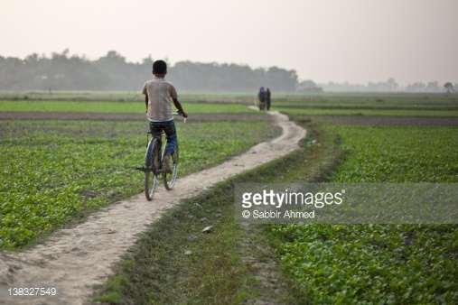
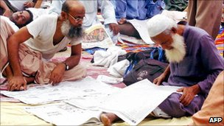
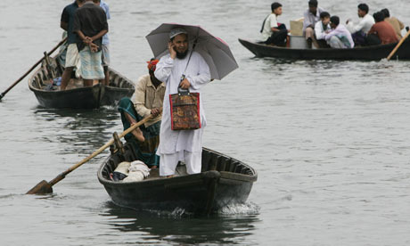
আগের দিনে মানুষ এভাবে ফলাফল জানার জন্য ছুটে বেড়াতো

Slide 7
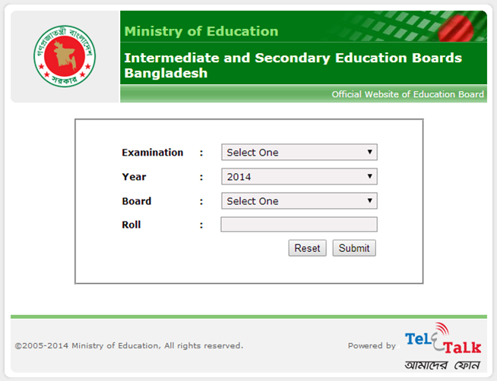
বর্তমানে পরীক্ষার ফলাফল জানা যায়
ইন্টারনেটের মাধ্যমে শিক্ষা বোর্ডের ওয়েব সাইট থেকে।
মোবাইল ফোনে SMS এর মাধ্যমে

Slide 8
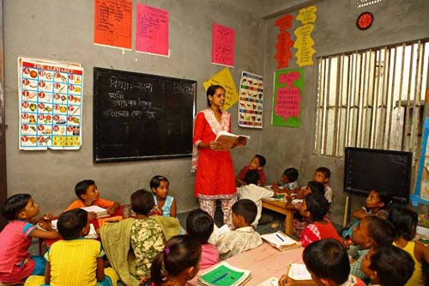
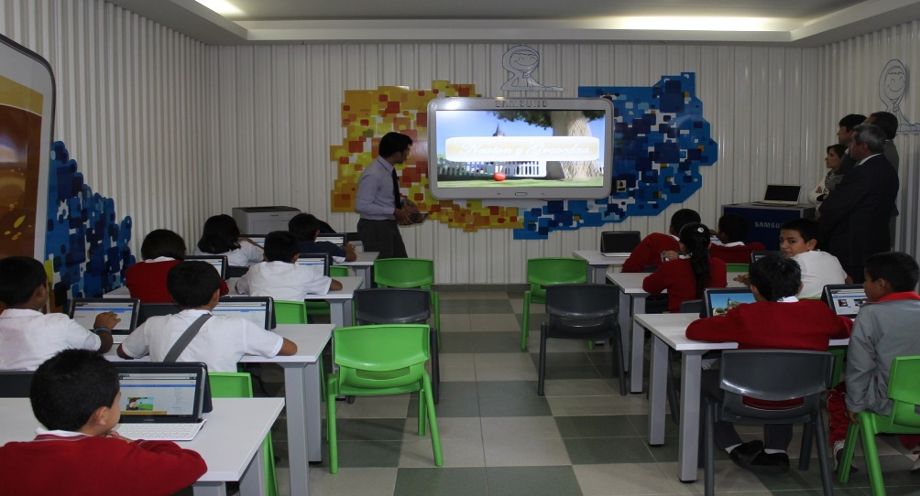
এবার আমরা ছবিতে লক্ষ্য করি।
এনালগ শ্রেণি কক্ষ
ডিজিটাল শ্রেণি কক্ষ

Slide 9
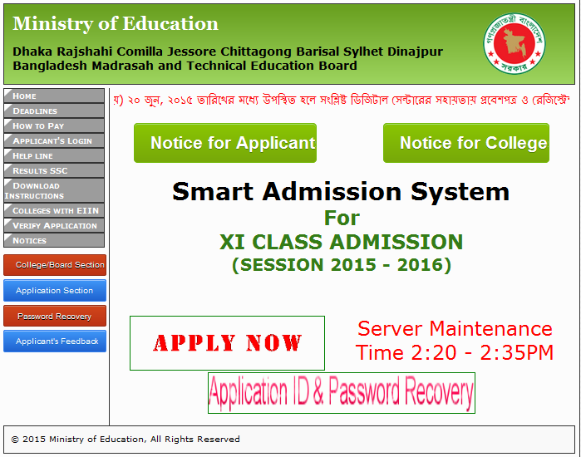
ইন্টারনেটের মাধ্যমে স্কুল, কলেজ, বিশ্ববিদ্যালয়ে ভর্তি পরীক্ষার রেজিস্ট্রেশন করা যায় ও ফলাফল জানা যায়।

Slide 10
একক কাজ
শিক্ষা ক্ষেত্রে ইন্টারনেট ব্যবহার করে কী কী সুবিধা নিতে পারি?

Slide 11
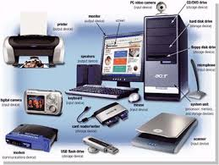
এগুলো কিসের ছবি?
এগুলো ইন্টারনেট ব্যবহার উপযোগী ডিভাইস

Slide 12
দলীয় কাজ
পাঠ্য বিষয়ে ইন্টারনেট ব্যবহারের ক্ষেত্র গুলো
উপস্থাপন কর।
ইন্টারনেট ব্যবহার উপযোগী ডিভাইস গুলোর নাম
উল্লেখ কর।

Slide 13
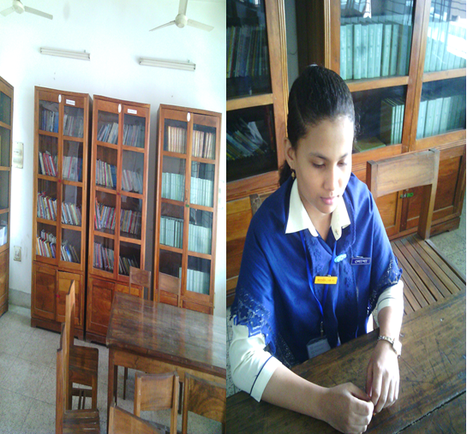
স্কুল লাইব্রেরীতে যে বই নাই সেটি মুহুর্তের মধ্যে ইন্টারনেট থেকে ডাউনলোর্ড করে নেওয়া যায়।

Slide 14
মূল্যায়ন
* ইন্টারনেট কী?
* ইন্টারনেট ব্যবহারের ক্ষেত্রে কোন সংযোগটি চালু
রাখবো ?
* ইন্টারনেট ব্যবহার করে দৃষ্টিপ্রতিবন্ধিরা কীভাবে
উপকৃত হতে পারে?

Slide 15
বাড়ির কাজ
শিক্ষা ব্যবস্থায় কেন ইন্টারনেট ব্যবহার করা প্রয়োজন বলে তুমি মনে কর এর স্বপক্ষে ৩ টি যুক্তি লিখবে ।

Slide 16
সবাইকে ধন্যবাদ

